Slide 1

技術 · L17（日本語版）
AdBlueの 尿素は 加熱でどう 変わるか： ビウレットから 堆積物まで
加熱すると 尿素は 何になり、どの 温度で 堆積物が 付きやすいか？
尿素
ビウレット
アンメリド
シアヌル酸
Notes:
導入：加熱すると尿素は何になり、どの温度で堆積物が付きやすいか。「Source number 3」の尿素加熱グラフを読みます。数値はグラフから、説明は最終スライドの文献と照合した知識です。

Slide 2
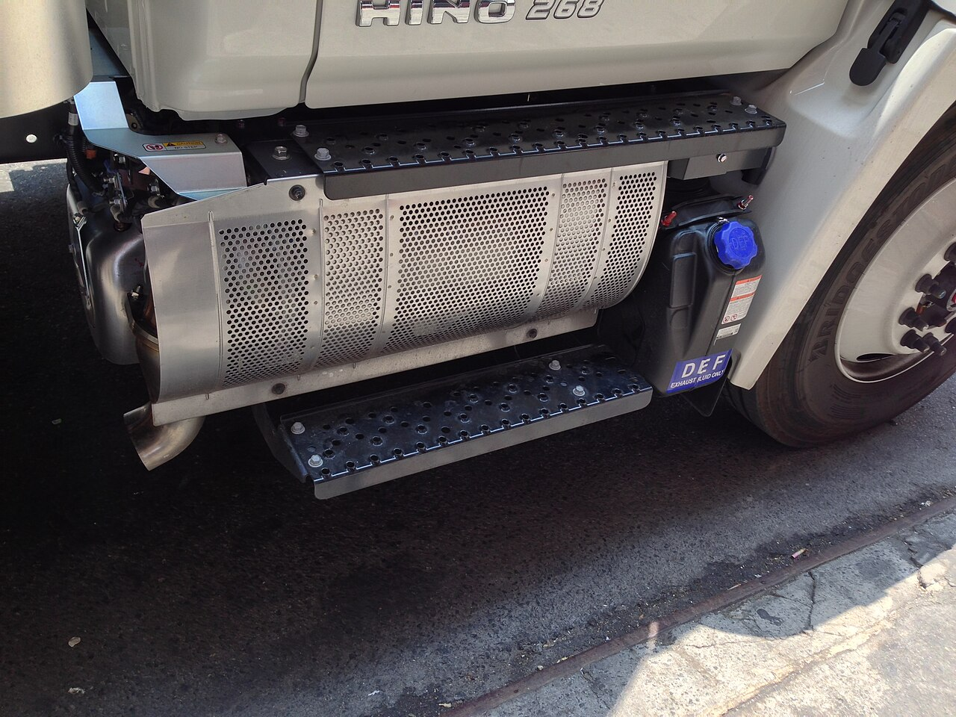
AdBlueとは 何か、 SCRはなぜ 必要か
噴射
高温の 排気に AdBlueを 噴く
目的
NH3を 作って NOxを 還元
リスク
尿素が 固体化して 堆積物に
AdBlueは尿素を 32.5%含む 水溶液で、 ディーゼルの 排気管に 噴射される[S7]。 尿素そのものが 有害ガスを 浄化するのではなく、NH3（アンモニア）を 作るのが 役目で、SCR触媒上で NH3が NOxを 窒素と 水蒸気に 変える[S7]。 水が 先に 蒸発し、 尿素は 約133°Cで 溶融する。 グラフはここから 始まる[S1]。 尿素は NH3と HNCOに 分解する（望ましい 経路）[S2]。 固体になれば 堆積物となる。
図: Hino Standardized SCR Unit（z22、 CC BY-SA 3.0、 Wikimedia Commons）[S8]
出典: [S1] [S2] [S7] [S8]
Multiple-report · L17 · 02/17
Notes:
AdBlueは尿素32.5%の水溶液です。尿素は還元剤そのものではなく、NH3の貯蔵庫と考えてください。排気の熱で尿素がNH3に分解し、そのNH3が触媒上でNOxを還元します。水が先に蒸発し、尿素は約133°Cで溶融するので、グラフはそこから始まります。注意点：尿素がすべてNH3になるわけではなく、温度が足りないと一部は固体として残ります。この資料全体が、その「もう一つの道」の話です。

Slide 3
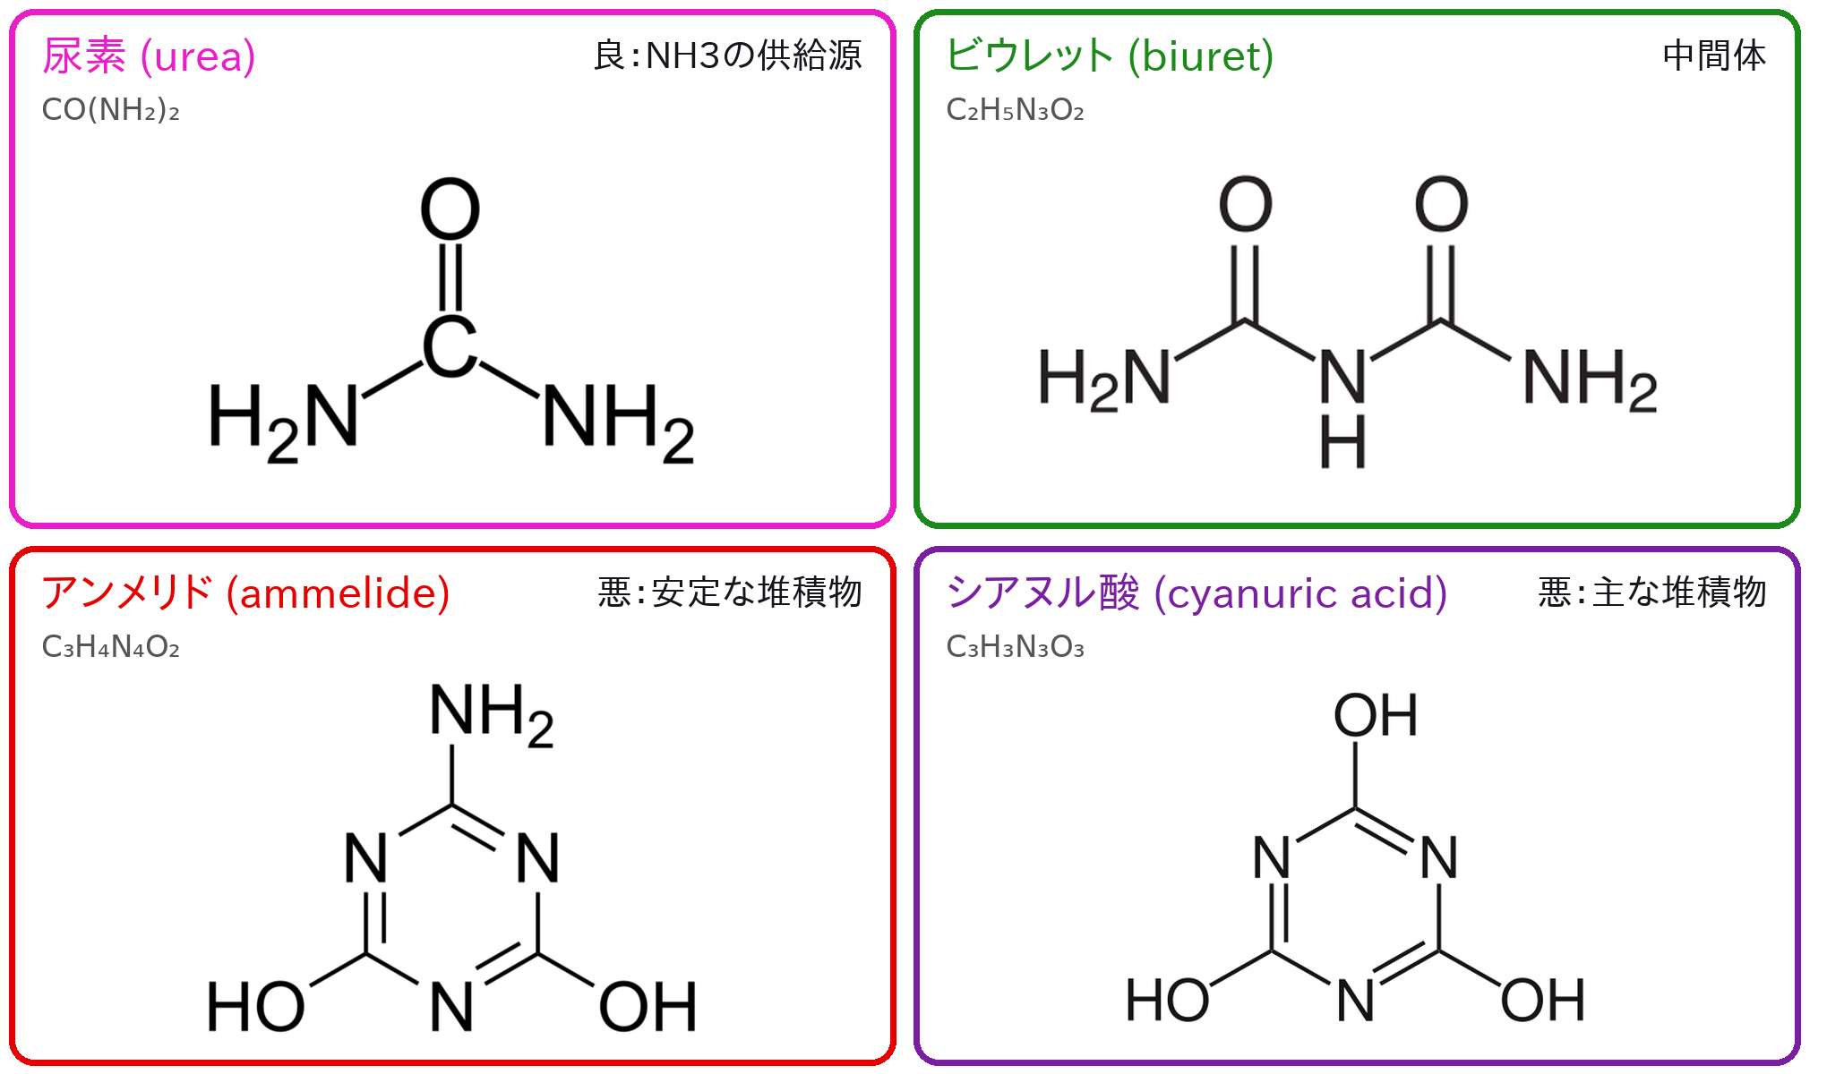
4つの 物質：それぞれの 役割
尿素
原料。 NH3の 供給源
ビウレット
中間体（尿素＋HNCO）
アンメリド
安定な 堆積物。ゆっくり 生成
シアヌル酸
主な 堆積物。 安定
図: Wikimedia Commons（パブリックドメイン）: Urea-2D.png、 Biuret_struct.svg（Odysseus1479）、 Ammelide.png（Tsiaojian lee）、 Cyanuric_acid.svg（Leyo）[S8]
出典: [S4] [S5] [S8]
Multiple-report · L17 · 03/17
Notes:
4つの物質を顔と名前で覚えます。尿素は欲しい物質で、NH3を出します。ビウレットは「まだ焼けていないパン生地」のような中間体です。シアヌル酸とアンメリドは安定で蒸発しにくい固体で、排気管に残る堆積物になります。構造は、尿素は炭素にNH2が2つ、後の2つは炭素と窒素の六員環です。「良い・悪い」の分類は本資料の知識であり、グラフから読み取ったものではありません。

Slide 4
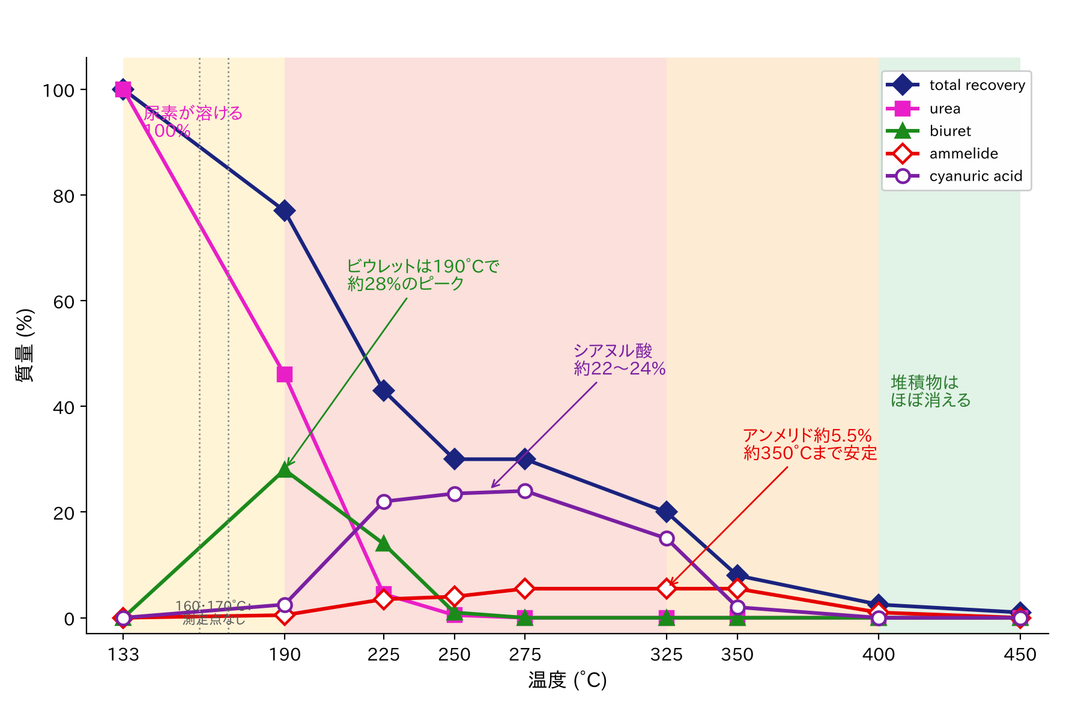
グラフの 読み 方： 5本の 線と 9つの 測定点
尿素（ピンク）
約250°Cで 0に
ビウレット（緑）
190°Cで ピーク約28%
紫・赤
シアヌル酸、 アンメリド
グラフには9つの 測定点（133、190、225、250、275、325、350、400、450°C）がある。 縦軸は 質量%で、 当初の 尿素を 100%とする。 紺色の 線は 固体4種の 合計である総回収量（total recovery）で、 不足分は 気体になった 分。 点と 点の 間の 線は 見やすさのためだけなので、160°Cや 170°Cの 測定値はない[S1]。
図: S1の グラフの 数値から 再作図（目読み、±2%）
出典: [S1]
Multiple-report · L17 · 04/17
Notes:
グラフは3段階で読みます。横軸は加熱温度、縦軸は当初の尿素に対する質量%です。紺色の線は総回収量、つまり4種の固体の合計で、100%に足りない分は消えたのではなく気体になりました。測定点は9つだけで、点を結ぶ直線は目を助けるためのものです。そのため160°Cや170°Cの実測値はありません。目読みの誤差は約±2%です。

Slide 5
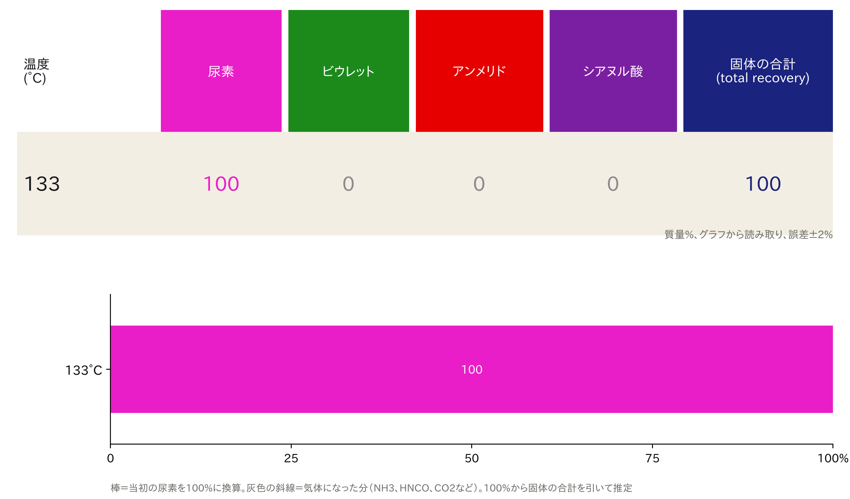
133°C： 尿素が 溶けはじめる
優勢
尿素100%、 他は 0%
反応
固体の 尿素が 液体になる。まだ 分解せず
意味
新しい 堆積物はまだない
水
すでに 蒸発済みで グラフには 描かない
図: S1の グラフの 数値から 再作図（目読み、±2%）
出典: [S1]
Multiple-report · L17 · 05/17
Notes:
出発点は純粋な尿素で、質量の100%、他の4つは0です。尿素は溶けて液体になりましたが、まだほとんど分解していません。AdBlueの水はすでに蒸発しているので、グラフには出てきません。実用上は、この段階では新しい堆積物はなく、NH3もまだ多くありません。注意：133°Cは実験試料の温度であり、車の排気温度ではありません。車では、液滴が触れる壁の温度が決め手になります。

Slide 6
160〜170°C： 2つの 測定点の 間の 空白
133°C（実測）
尿素100% ・ ビウレット0% ・ 合計100%
160°C（推定）
尿素約74% ・ ビウレット約13% ・ 合計約89%
170°C（推定）
尿素約65% ・ ビウレット約18% ・ 合計約85%
190°C（実測）
尿素約46% ・ ビウレット約28% ・ 合計約77%
注意
2点を 直線で 結んだだけ。 実際の 曲線は 曲がる 可能性あり
出典: [S1] [S4]
Multiple-report · L17 · 06/17
Notes:
160°Cと170°Cを見たいという要望ですが、グラフにはこの間の測定点がありません。推定の2行は133°Cと190°Cを直線で結んだ内挿なので、方向を示すだけです。尿素は減り、ビウレットは増え、NH3とHNCOが逃げるので固体の合計は下がりはじめます。設計の数値として使わないでください。実際の160・170°Cの値には、別の実験か測定点の多い原論文が必要です。

Slide 7
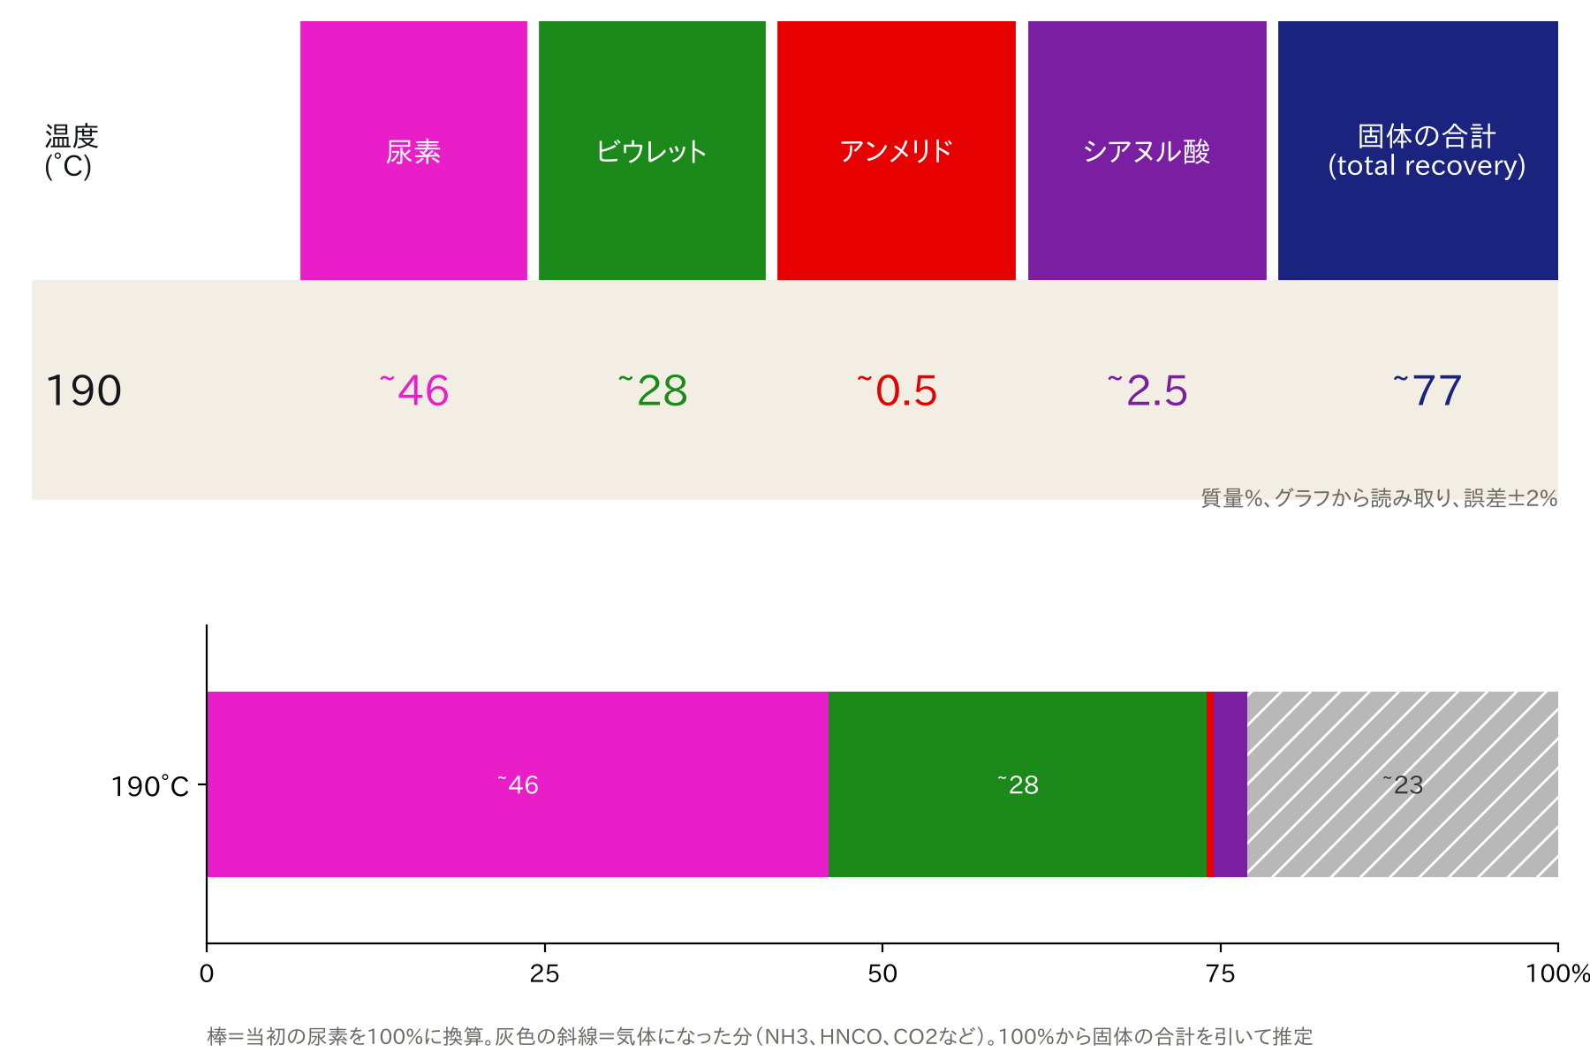
190°C： ビウレットが ピークに
減少
尿素約46%、 合計約77%
増加
ビウレット約28%（ピーク）
反応
尿素＋HNCO → ビウレット
190°Cで 尿素は 約46%に 減り、 半分が 失われた。ビウレットは 約28%で ピークに 達し、シアヌル酸（約2.5%）とアンメリド（約0.5%）がわずかに 現れる[S1]。 尿素は NH3と HNCOに 分かれ、 尿素が HNCOと 結びつくと ビウレットができる[S2]。 固体の 合計は 約77%で、 質量の 約23%が 気体になった。この 領域から ビウレットが 分解しはじめる[S4]。
図: S1の グラフの 数値から 再作図（目読み、±2%）
出典: [S1] [S2] [S4]
Multiple-report · L17 · 07/17
Notes:
190°Cで尿素は約半分になりました。2つの反応が並行して進みます。尿素がNH3とHNCOに分かれ、一部の尿素がHNCOと結びついてビウレットを作ります。ビウレットは約28%でピークです。シアヌル酸（2.5%）とアンメリド（0.5%）は出始めたところです。固体の合計は約77%、つまり約23%が気体になりました。Schaberの4つの温度領域では、約190°Cからビウレットが分解しはじめます。

Slide 8
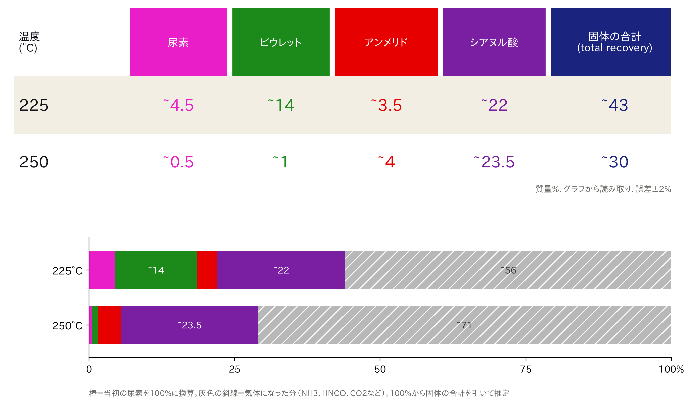
225〜250°C： シアヌル酸が 主役に
優勢
シアヌル酸 約22% → 約23.5%
減少
ビウレット約14% → 約1%、 尿素約4.5% → 約0.5%
反応
ビウレット → シアヌル酸と アンメリド、 HNCO 3分子 → シアヌル酸
意味
安定な 堆積物の 始まり。 合計約43% → 約30%
図: S1の グラフの 数値から 再作図（目読み、±2%）
出典: [S1] [S4]
Multiple-report · L17 · 08/17
Notes:
ここは主役の交代です。尿素はほぼなくなり、ビウレットは28%から14%、さらに約1%へ落ちます。ビウレットは理由なく消えるのではなく、分解してシアヌル酸とアンメリドを作ります。HNCO 3分子が結びついてシアヌル酸になる経路もあります（本資料の知識）。シアヌル酸は2.5%から22%、23.5%へ跳ね上がります。実用上は、ここから堆積物は軟らかく変化中のものではなく、安定で落ちにくい固体になります。

Slide 9
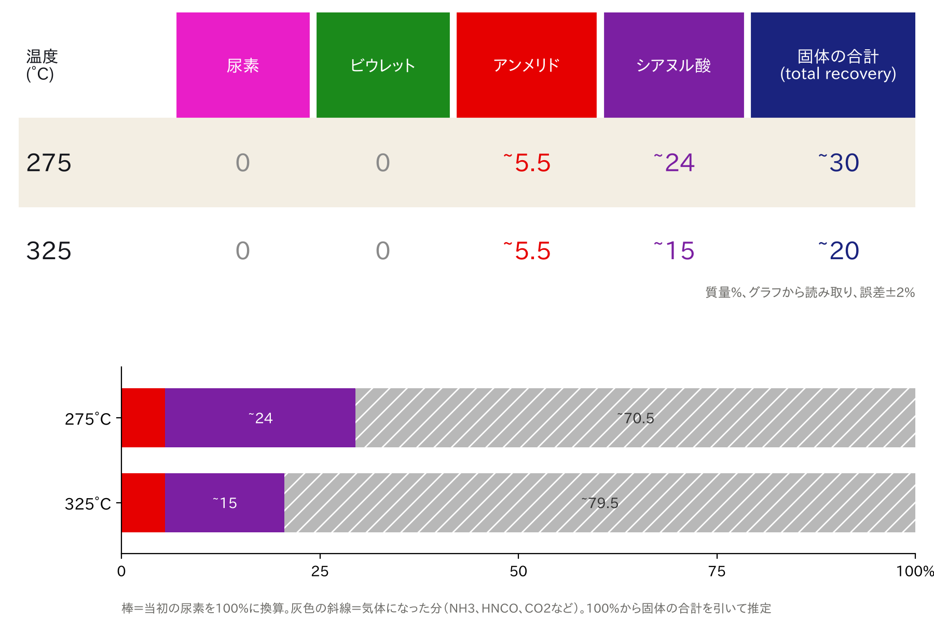
275〜325°C： シアヌル酸は ピークの 後に 減少
優勢
シアヌル酸 約24% → 約15%
消失
尿素と ビウレットは 0
アンメリド
約5.5%でほぼ 一定
275°Cから 尿素と ビウレットは 0になる。シアヌル酸は 約24%で ピークに 達し、325°Cで 約15%に 下がる。アンメリドは 約5.5%のまま 動かない[S1]。 シアヌル酸は 250〜360°Cの 領域で 昇華して 減る[S4]。 固体の 合計は 約30%、 次いで 約20%で、まだ 多く 安定している。 壁面を 避けたい 領域である。
図: S1の グラフの 数値から 再作図（目読み、±2%）
出典: [S1] [S4]
Multiple-report · L17 · 09/17
Notes:
275°C以上では固体は2種類だけです。シアヌル酸は275°Cで約24%のピークに達し、325°Cで約15%に下がります。アンメリドは約5.5%で動きません。Schaberの領域では250〜360°Cでシアヌル酸が昇華するので、紫の線が下がります。固体の合計は約30%、次いで約20%で、量も多く安定しています。壁の温度がこの領域に長く留まるのは避けたいところです。

Slide 10
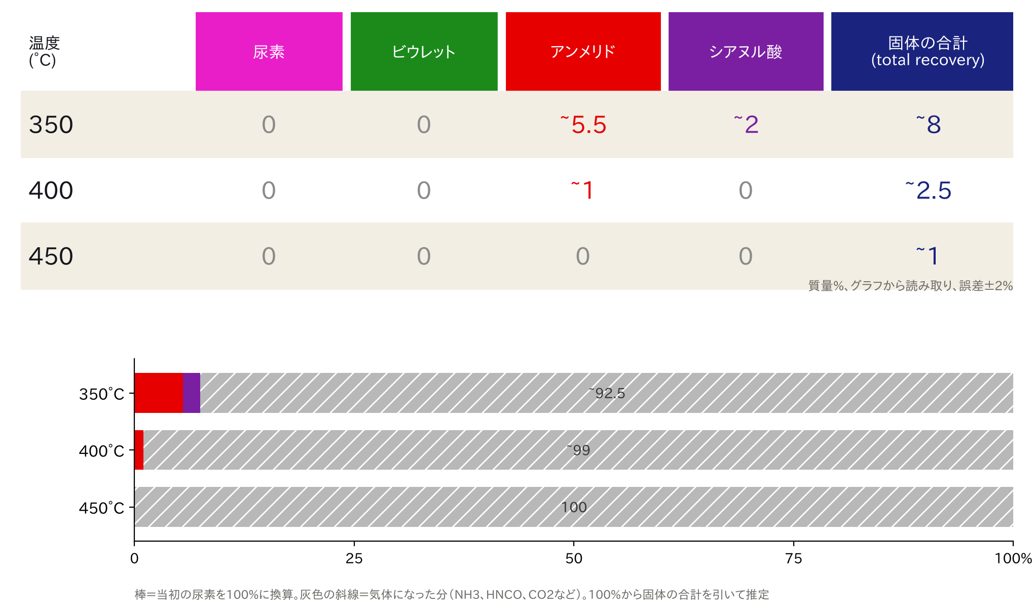
350〜450°C： 堆積物はほぼ 消える
優勢
アンメリド 350°Cで 約5.5%、400°Cで 約1%
減少
シアヌル酸 約2% → 約0、 アンメリド450°Cで 0
反応
シアヌル酸は 昇華、 アンメリドは 約360°C超で 分解
意味
400°C以上で 合計は 約2.5% → 約1%
図: S1の グラフの 数値から 再作図（目読み、±2%）
出典: [S1] [S4]
Multiple-report · L17 · 10/17
Notes:
350°Cで残るのはシアヌル酸約2%とアンメリド約5.5%だけです。アンメリドが最も安定で、400°Cで約1%、450°Cで0になります。固体の合計は400°Cで約2.5%、450°Cで約1%です。小さな注意：400°Cの合計（約2.5%）は読み取れる4種の合計（約1%）より大きいですが、目読みの誤差の範囲です。実用上、約400°C以上の排気管はほぼ自然にきれいになります。

Slide 11
グラフの 5つの 転換点
1
ビウレットは 190°Cで 約28%の ピーク、 約250°Cで 消える： 尿素が 尽きて 供給が 止まり、 自らも 分解
2
シアヌル酸は 約2.5%（190°C）から 約22%（225°C）へ 急増し、275°Cまで 約22〜24%を 保つ
3
アンメリドはゆっくり 増え （約0.5%から 約5.5%）、 約350°Cまで 安定
4
総回収量は 100%から 約1%へ： 固体が NH3、 HNCO、 CO2などの 気体になる
5
約400°C以上では 堆積物はほぼ 残らない （約2.5%以下）
出典: [S1] [S4]
Multiple-report · L17 · 11/17
Notes:
5つの転換点がこの資料の骨格です。1つ目：ビウレットは上がって下がる。供給源の尿素が尽き、自らも分解するからです。2つ目：シアヌル酸にビウレットとHNCOが流れ込み、190〜225°Cで急増します。3つ目：アンメリドはゆっくり増えて最も長生きです。4つ目：総回収量は各段階で気体を放出しながら下がり続けます。5つ目：約400°C以上はほぼきれいです。理由の説明は本資料の解釈で、グラフが与えるのは数値だけです。

Slide 12
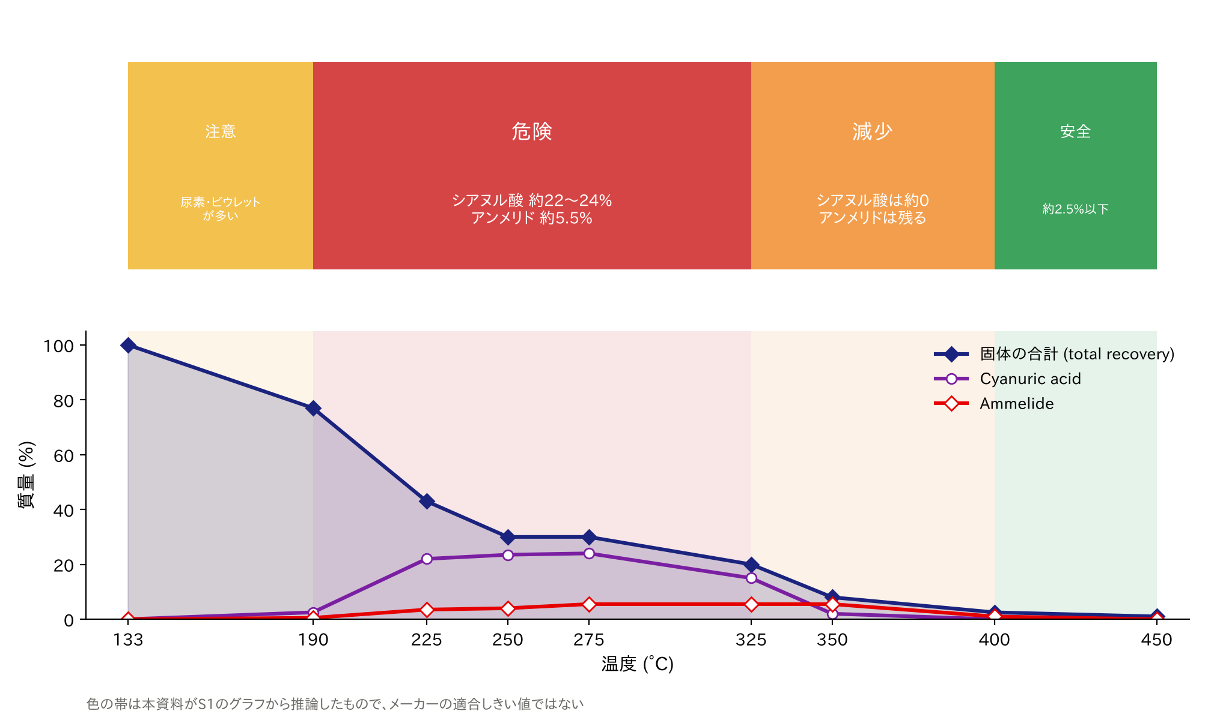
温度マップ：どの 領域で 堆積しやすいか
133〜190°C 注意
尿素と ビウレットが 多く、 堆積物は 不安定
190〜325°C 危険
シアヌル酸約22〜24%、 アンメリド約5.5%
325〜400°C 減少
シアヌル酸は 約0、 アンメリドは 残る
400°C以上 安全
固体の 堆積物は 約2.5%以下
図: S1の グラフの 数値から 再作図（目読み、±2%）
出典: [S1] [S5] [S6]
Multiple-report · L17 · 12/17
Notes:
この色の帯は本資料のグラフからの推論で、特定メーカーのしきい値ではありません。赤の190〜325°Cが危険なのは、固体が最も多く最も安定だからです。壁の温度が低いと危ない理由：液滴が壁に当たると液膜ができ、膜が蒸発するときに熱を奪って壁がさらに冷えます。そのため排気ガスが熱くても壁が赤い領域に留まることがあります。ガス温度だけでなく壁の温度を見る必要があります。

Slide 13
DNOxの 設計・運用への 提案
01
02
03
04
噴射開始温度
噴射戦略
ミキサー
熱による 清掃
壁と ミキサーが 190〜325°Cの 領域を 脱してから 噴射
小さな 液滴、 適量、 冷たい 壁への 付着を 避ける
液滴を 早く 蒸発させ、よどみを 減らして 溜まらせない
壁を 400°C以上に 十分長く 保ち 堆積物を 消す
出典: [S1] [S5]
Multiple-report · L17 · 13/17
Notes:
この4つの提案は、グラフと化学からの推論であり、特定メーカーの仕様ではありません。1：噴射開始の温度は、ガスだけでなく壁の温度で決める。2：噴射戦略は液滴を小さく保ち、冷たい壁への接触を避け、低温では量を減らす。3：ミキサーは液滴が早く蒸発し、よどみができにくい設計にする。4：熱による清掃（再生）で壁を約400°C以上にします。具体的なしきい値はメーカーが適合させるものです。

Slide 14
覚えておきたい 5つの ポイント
1
尿素は 約133°Cで 溶け、 NH3と HNCOに 分かれ、 一部は ビウレットになる
2
ビウレットは 中間駅： 190°Cで 約28%の ピーク、 約250°Cで 消える
3
シアヌル酸が 主な 堆積物（225〜275°Cで 約22〜24%）、 アンメリドは 少ないが 約350°Cまで 安定
4
固体の 合計は 100%から 約1%へ。 残りは 気体になる
5
堆積の 危険域は 190〜325°C。 約400°C以上はほぼ クリーン
出典: [S1]
Multiple-report · L17 · 14/17
Notes:
この5つで話の筋を再現できます。1：尿素が溶けてガスを出す。2：ビウレットは190°Cでピークになって消える中間駅。3：シアヌル酸が主な堆積物、アンメリドは量は少ないがより頑丈。4：固体の質量は気体になって減っていく。5：危険域は190〜325°C、約400°C以上はほぼきれい。聞き手に尋ねてください。自分の車ではどの領域が起きやすいか、壁は排気ガスより遅れてどれくらいで温まるか。

Slide 15
ディスカッションの 問い
排気ガスは 十分熱いのに ミキサー壁がまだ 約250°C。噴射すべきか、 待つべきか？
壁の 本当の 温度を、 ガス温度ではなくどう 知るか？
どの 走行パターンが 190〜325°Cに 長く 留まらせるか？
堆積物ができたら、 再生にはどれだけの 温度と 時間が 必要か？
出典: [S1]
Multiple-report · L17 · 15/17
Notes:
この問いで議論を始めてください。最初は実際の場面です。ガスは熱いが、ミキサーの壁は冷たい。2つ目は壁の温度を測るか推定する方法。3つ目は走行パターンで、低負荷、市街地走行、長い停車などが危険域に留まらせます。4つ目は熱による清掃です。唯一の答えはありません。目的は、グラフの各点を自分たちのシステムに結びつけてもらうことです。

Slide 16
グラフの 数値と 推論の 区別
グラフから 読み 取った 値（S1）
本資料の 推論
固体4種と 総回収量の 質量%。 9つの 測定点、 誤差約±2%
反応名、 良し 悪しの 分類、 危険領域、 対策、160・170°Cの 内挿値
これは 実験室での 尿素加熱実験。 車内では 昇温速度、 ガス流、 触媒、 噴霧液滴で 値が 変わる · 400°Cの 総量は グラフで 約2.5%、 読み 取れる 4種の 合計は 約1%
出典: [S1] [S3]
Multiple-report · L17 · 16/17
Notes:
このスライドで、数値と推論を分けます。数値：Source number 3のグラフの9つの測定点、目読みで誤差約±2%。推論：反応名、良し悪しの分類、危険領域、対策、160・170°Cの内挿値。これは実験室での尿素加熱実験なので、車では昇温速度、ガス流、触媒、噴霧液滴によって値が変わります。グラフの著者と年が不明なため、各数値を原論文と照合してはいません。

Slide 17
参考文献
S1
グラフ「Source number 3」 （尿素の 加熱実験）。 リポジトリ所有者提供、 著者・年は 不明
S5
Li ほか, 2021, ACS Omega 6(8), 5921–5932, doi 10.1021/acsomega.1c00021
S2
Koebel, Strutz, 2003, Ind. Eng. Chem. Res. 42, 2093–2100, doi 10.1021/ie020950o
S6
Eakle ほか, 2016, SAE Technical Paper 2016-01-2327
S3
Schaber ほか, 2004, Thermochimica Acta 424, 131–142, doi 10.1016/j.tca.2004.05.018
S7
Vauxhall, What is SCR technology?（AdBlue、 尿素32.5%）
S4
Kuntz ほか, 2021, Chem. Eng. Sci. 246, 116876, doi 10.1016/j.ces.2021.116876
S8
Wikimedia Commons: 構造式4点（パブリックドメイン）、 Hino SCR Unit の 写真（z22、 CC BY-SA 3.0）
Multiple-report · L17 · 17/17
Notes:
本資料の出典です。S1は所有者提供のグラフ。S2・S3は尿素の熱分解に関する古典的論文、S4は温度領域を要約した公開のモデル化論文（CC BY）、S5は尿素堆積の形成、S6は堆積物の組成、S7はAdBlueの説明、S8はWikimedia Commonsの図です。詳しく知りたい方はS4とS5をご覧ください。

